Slide 1
Публичный доклад - 2012
Директор МБОУ «Средняя общеобразовательная школа №13» Чистопольского муниципального района
Вильданова Светлана Викторовна

Slide 2
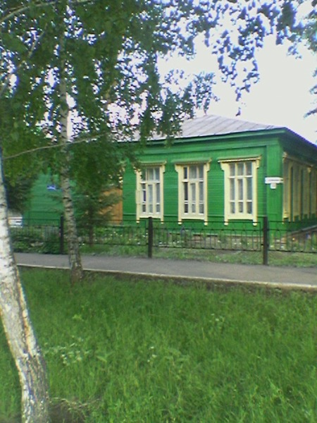
МБОУ «Средняя общеобразовательная школа №13» открыта в 1992 году как основная школа

Slide 3
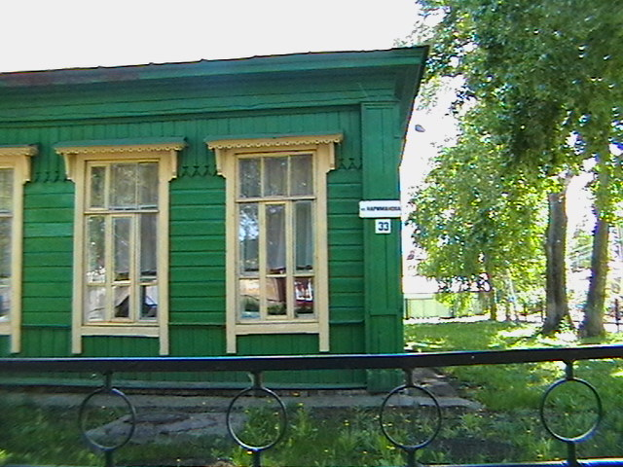
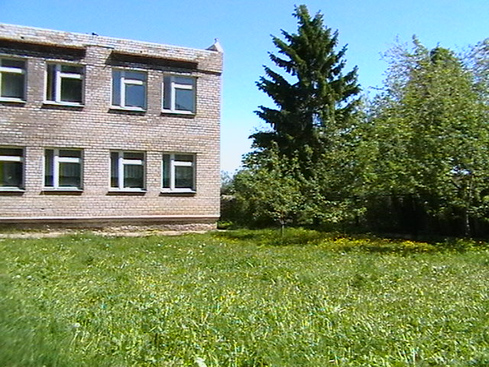
II здание введено в действие в 2000 году кирпичное, двухэтажное
I здание построено в 1912 году деревянной постройки

Slide 4
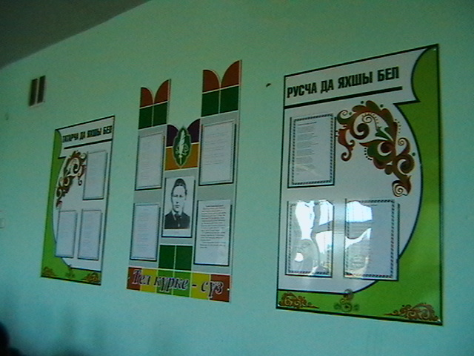
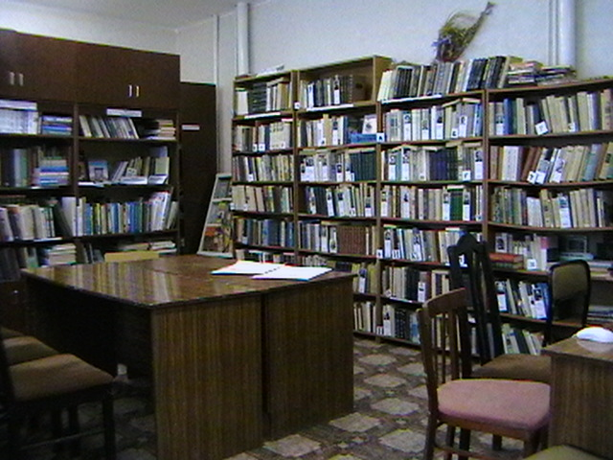
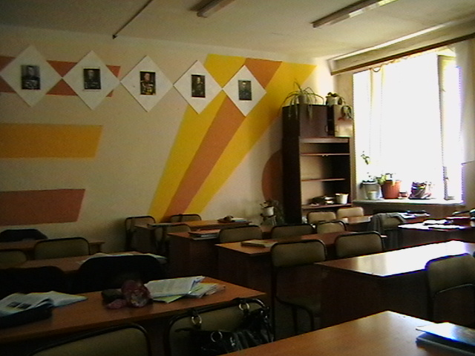
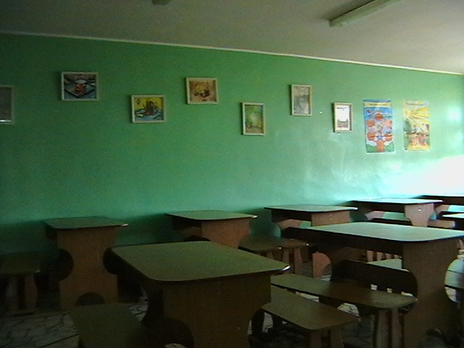

Slide 5
Ученический коллектив в 2011/12 учебном году составил
9 классов - комплектов дневной формы обучения
2 группы вечерней формы обучения
3 группы обучаются в следственном изоляторе.

Slide 6
Проектная наполняемость школы - 320 чел., фактическая наполняемость - 205 чел.
Общая площадь здания – 1417 кв.м, площадь на каждого человека – 6,9 кв.м.
Во вторую смену осуществляется учебный процесс для 2, 3 классов и 10, 12 группы вечерней формы обучения.

Slide 7
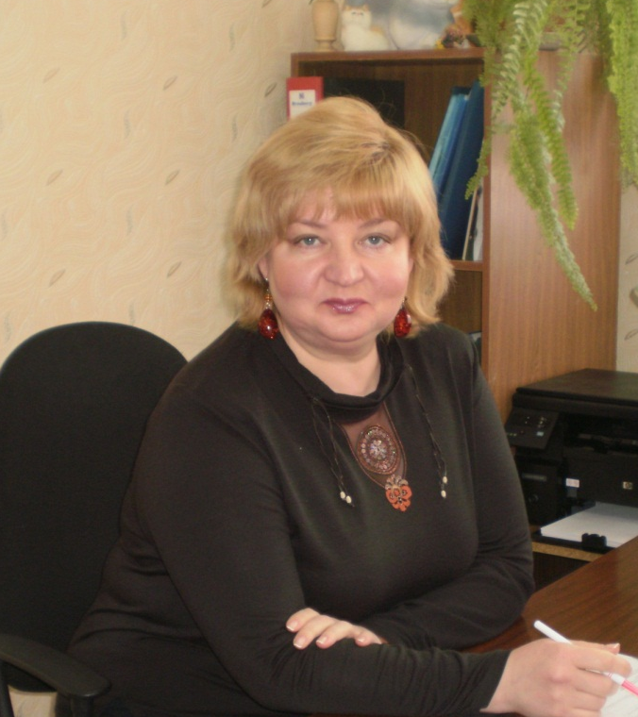
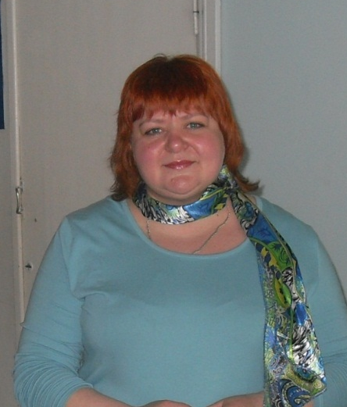
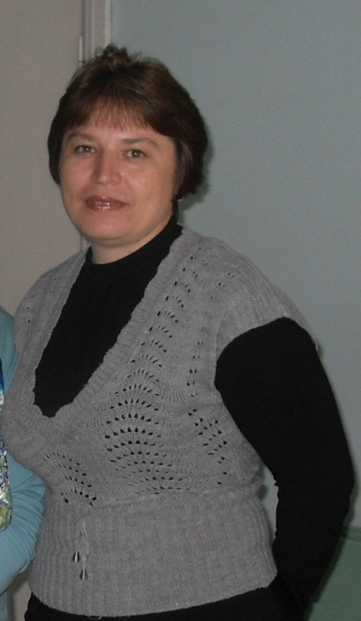
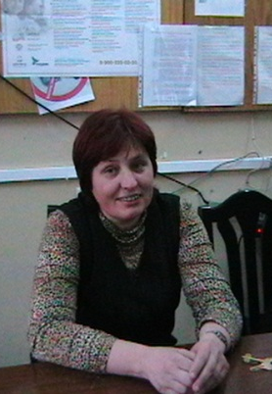
Структура образовательного учреждения и система управления
Е. В. Лапитова
В. Г. Бутякова
С. В. Вильданова
Л. Р. Каримова

Slide 8
Контингент образовательного учреждения

Slide 9
Учащиеся 2-11 классов обучаются в режиме 6-дневной учебной недели
первые классы – в режиме 5-дневной учебной недели
занятия ведутся в две смены

Slide 10
,,.....
Продолжительность уроков 45 минут
Продолжительность перемен между уроками составляет 10 минут, большая перемена после 3 урока – 30 минутВо вторую смену занятия для 2 и 3 классов начинаются в 12.00 часов и заканчиваются в 16.35
Занятия начинаются в 8.00. часов и заканчиваются в 13 часов 40 минутзанятия ведутся в две смены
Во вторую смену занятия для 2 и 3 классов начинаются в 12.00 часов и заканчиваются в 16.35.

Slide 11
Анализ трудоустройства выпускников
В 2011 году количество выпускников 9-х классов составило 42 человек
8 учащихся, что составляет 20%, продолжили обучение в других школах
34 выпускника (80%) поступили в средние специальные учреждения ЧМР и РТ
, из них,.

Slide 12
Содержание образовательной деятельности
Программа развития на 2007-2012 годы
Тема «Роль творческой инициативы учителя как необходимый компонент повышения качества образования, совершенствование учебно-воспитательного процесса»
Цель программы: создание воспитательно-образовательной среды, способствующей воспитанию и образованию всесторонне развитой личности, способной реализовать свои возможности в условиях современного демократического общества.

Slide 13
Перспективы и ожидаемые результаты:
III ступень – средняя школа: реализация обучения от изучения предметов по выбору к предпрофильному обучению, закрепление системы довузовской подготовки учащихся.
II ступень – основная школа: расширение спектра образовательных услуг за счет вариативной части. Введение спецкурсов, элективных курсов, индивидуальных консультаций по предметам, групповых занятий с одаренными детьми.
I ступень – начальная школа: переход от традиционных программ обучения к программе развивающего обучения.

Slide 14
Учебный план
Закона РФ «Об образовании» (в действующей редакции);
Закона РФ«О языках народов РФ» № 126-ФЗ от 24.07.1998г. (в действующей редакции);
Закона РТ«Об образовании» (в действующей редакции);
Закона РТ«О государственных языках РТ и других языках в РТ» № 443РТ от 18.07.2004г.;
Типового положения об общеобразовательном учреждении (утверждено постановлением Правительства РФ от 19 марта 2001 г. № 196);
базисного и примерных учебных планов на 2011-2012 учебный год для образовательных учреждений Республики Татарстан, реализующих программы начального и основного общего образования, утвержденный приказом МО и Н РТ от 2.08.11. №3934/11 «Об утверждении базисного и примерных учебных планов на 2011-2012 учебный год для образовательных учреждений Республики Татарстан, реализующих программы начального и основного общего образования»;
базисного учебного плана для 10-11 классов образовательных учреждений Республики Татарстан, реализующих программы среднего (полного) общего образования, утвержденный приказом МО и Н РТ от 2.08.11. №3933/11 «Об утверждении базисного учебного плана на 2011-2012 учебный год для образовательных учреждений Республики Татарстан, реализующих программы среднего (полного) общего образования»;
Федерального государственного образовательного стандарта начального общего образования (утвержден приказом Минобрнауки России от 6 октября 2009 г. № 373, зарегистрирован в Минюсте России 22 декабря 2009 г., регистрационный номер 17785)

Slide 15
Элективные курсы
Класс | Кол-во час в год | Название элективного курса | Автор
9 | 17 | «Строение вещества» | Волостнова Т.А.
 | 17 | «Язык твой – друг твой» | Гаранина А.Н.
 | 17 | «Решение текстовых задач» | Волостнова Т.А.
 | 17 | «Человек и профессия» | Гаранина А.Н.

Slide 16
Элективные курсы
«Беседы о русской стилистике и культуре речи», Гаранина А.А., - 1ч;
«Речеведение», Гаранина А.А., - 1ч;
«История реформ в России», Фахрутдинов Р.С., - 1ч;
«Культура – духовная основа общества», Фахрутдинов Р.С., - 1ч;
«Растения раскрывают свои тайны», Федосеева А.А, - 1ч;
«Основы химических методов исследования вещества», Федосеева А.А, - 1ч;
«Решение нестандартных задач по физике», Волостнова Т.А., - 1ч;
«Задания с параметрами в школьном курсе математики», Волостнова Т.А., - 1ч.

Slide 17
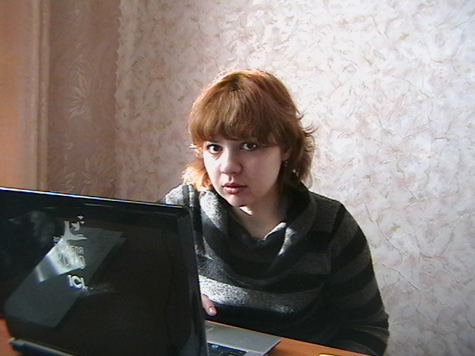
Состояние воспитательной работы и дополнительного образования

Slide 18
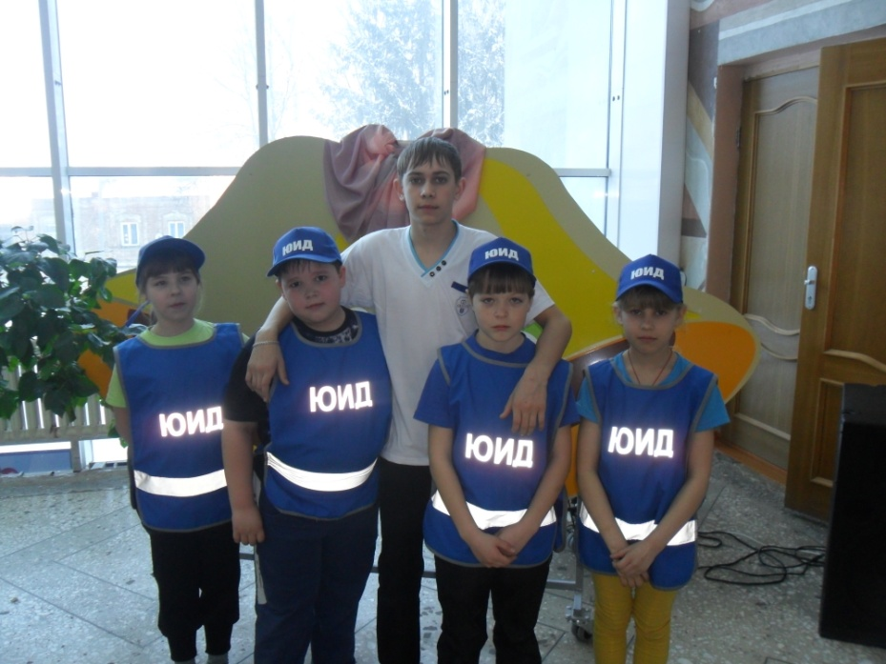
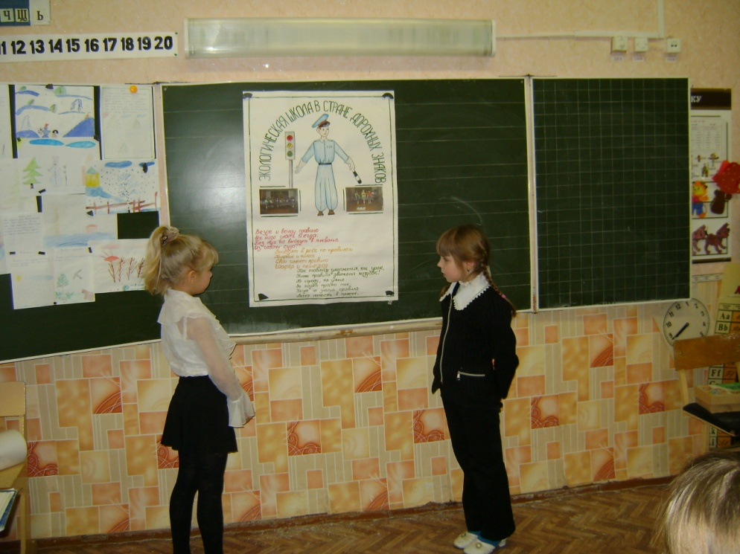
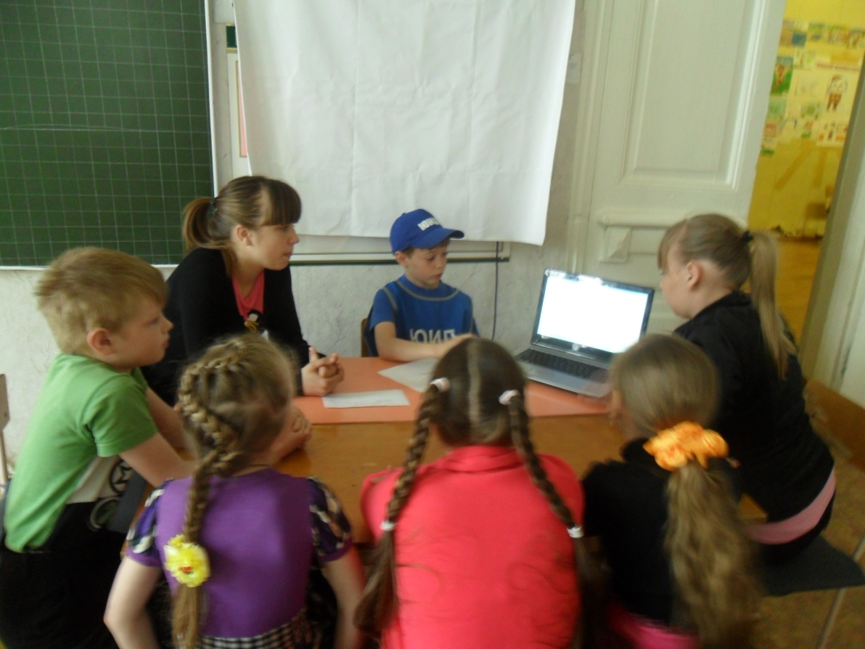

Slide 19
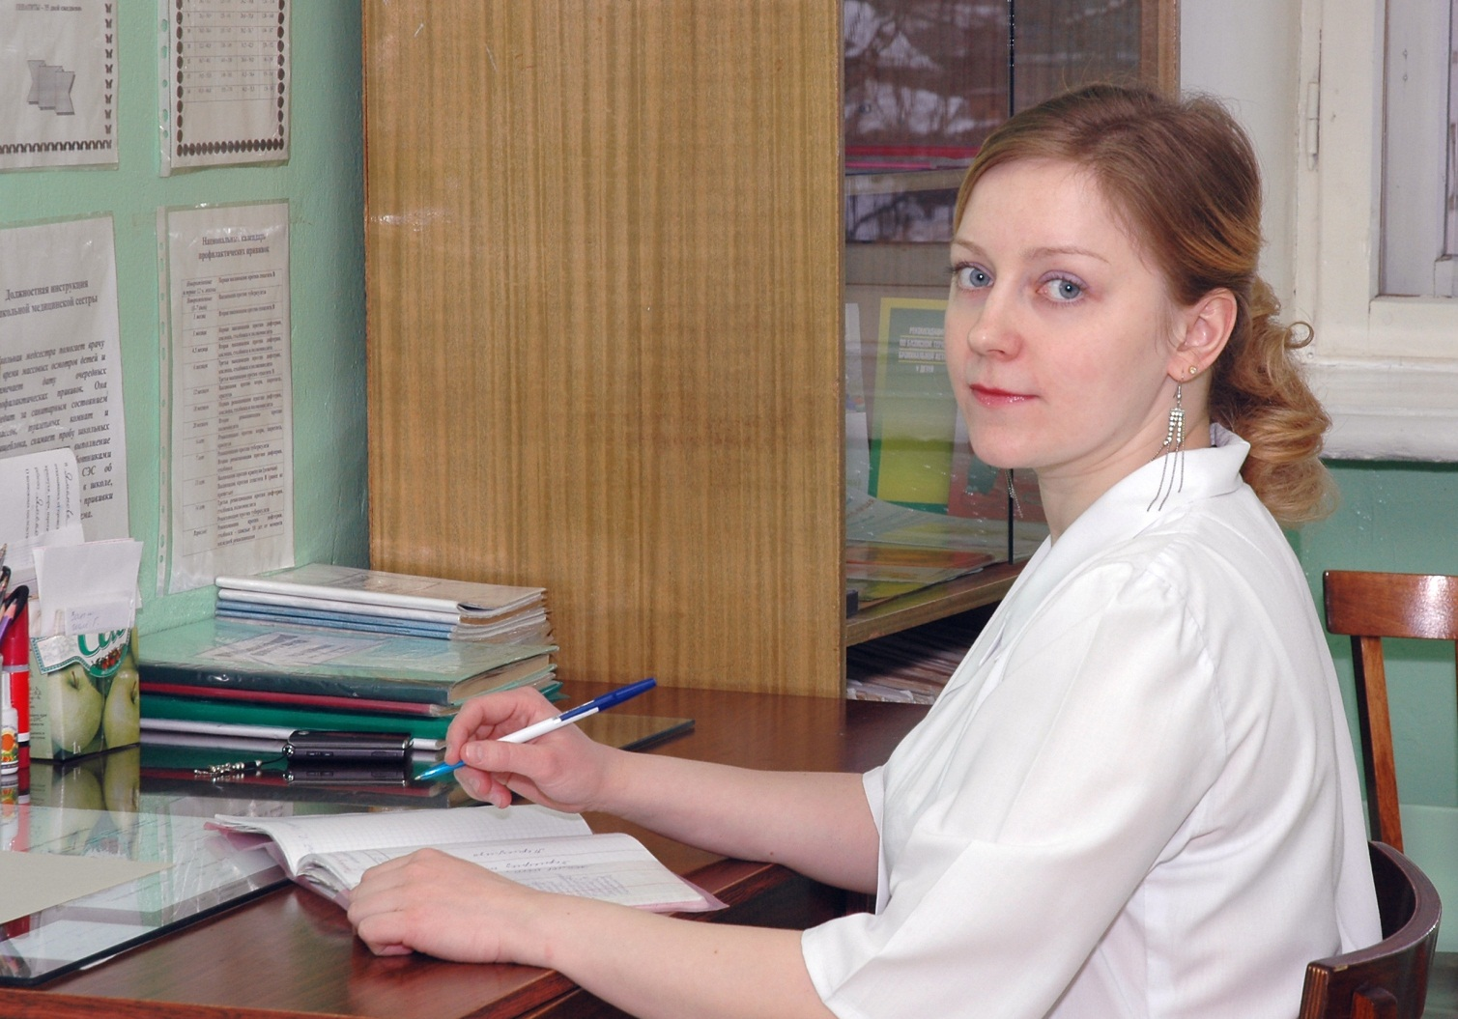
Медицинское обслуживание

Slide 20
За последние 3 года по данным профилактических осмотров продолжается сокращаться группа практически здоровых детей в 2009 году – 8,9%, в 2011 году – 6,9%. Наблюдается II группа здоровья в 2009 году – 71,1%, в 2011 году – 72,9%. Показатель III – IV группы здоровья имеют тенденцию оставаться на том же уровне – 20,2%.

Slide 21
Питание
Охват горячим питанием школьников составляет – 64%. 130 учащихся из малообеспеченных семей пользуются льготным горячим питанием. Деятельность школьной столовой осуществляется самостоятельно.

Slide 22
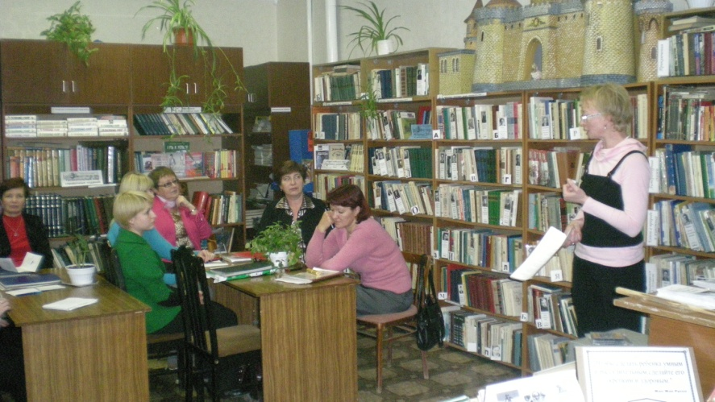
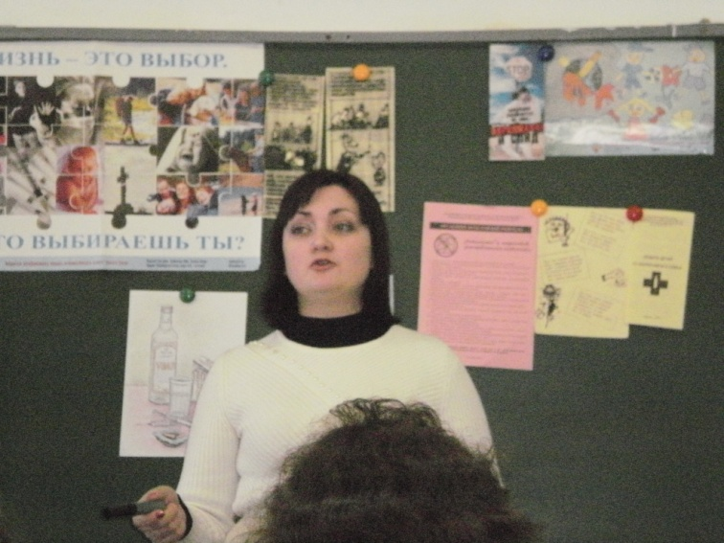
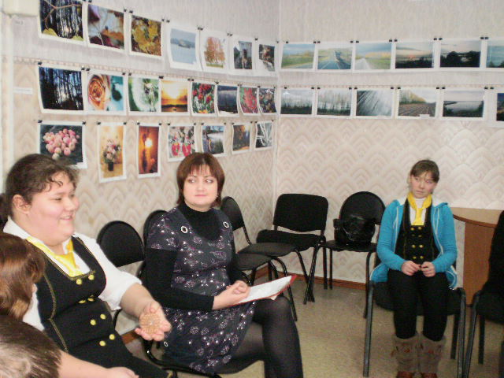

Slide 23
Индивидуальные и коллективные занятия с элементами тренинга по профилактике поведенческих рисков, опасных для здоровья
«Я выбираю спорт, как альтернативу пагубным привычкам»,
акция «Не трать деньги на алкоголь и табак»,
акция, приуроченная к всемирному дню борьбы со СПИДом «Мы вместе!»,
конкурс «Я голосую за здоровую жизнь!», школьный конкурс по ПДД «По страницам дорожной азбуки»

Slide 24
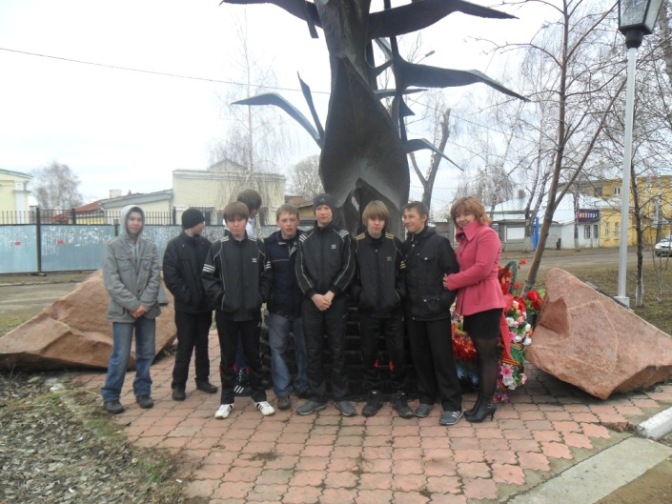
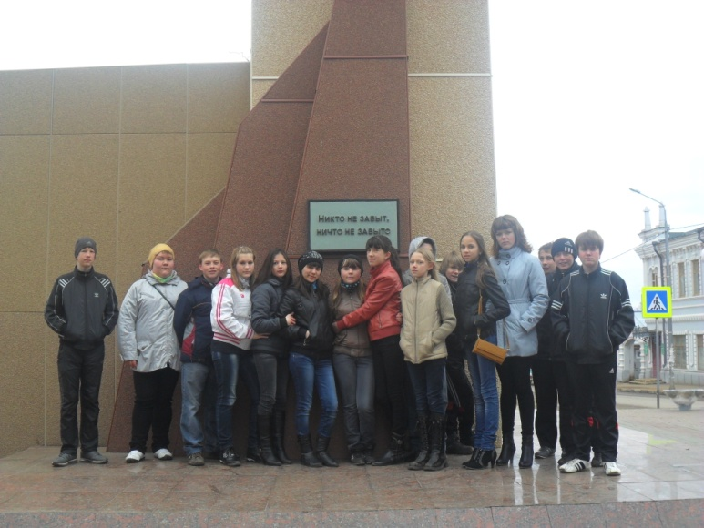
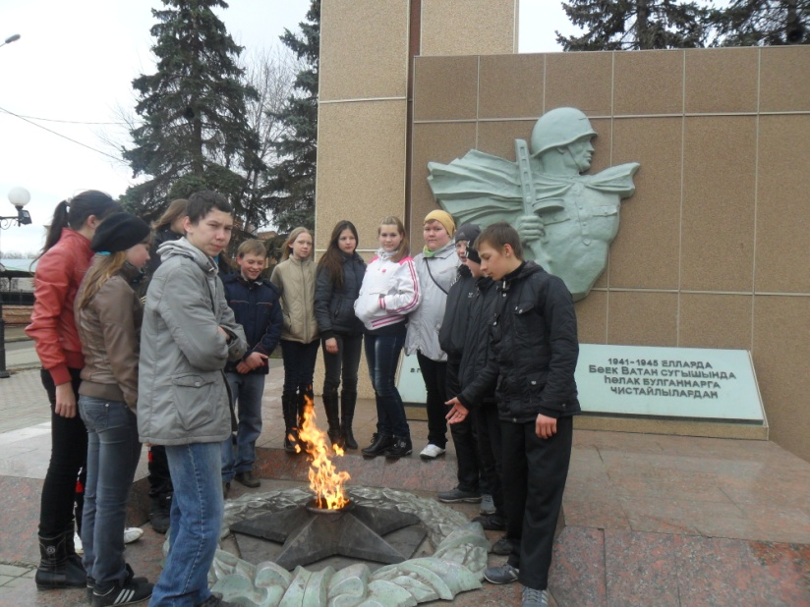
Гражданско–патриотическое воспитание учащихся

Slide 25
Охват детей разными формами дополнительного образования в школе составляет 96 %.

Slide 26
спортивные секции
творческие объединения «Цветовод - дизайнер»
театральная студия «Игра масок»
театра татарской песни «Сәяр»
пресс-клуб «Летопись времен»
объединение «Юный эколог»
объединение первоклассников «Родник моей души»

Slide 27

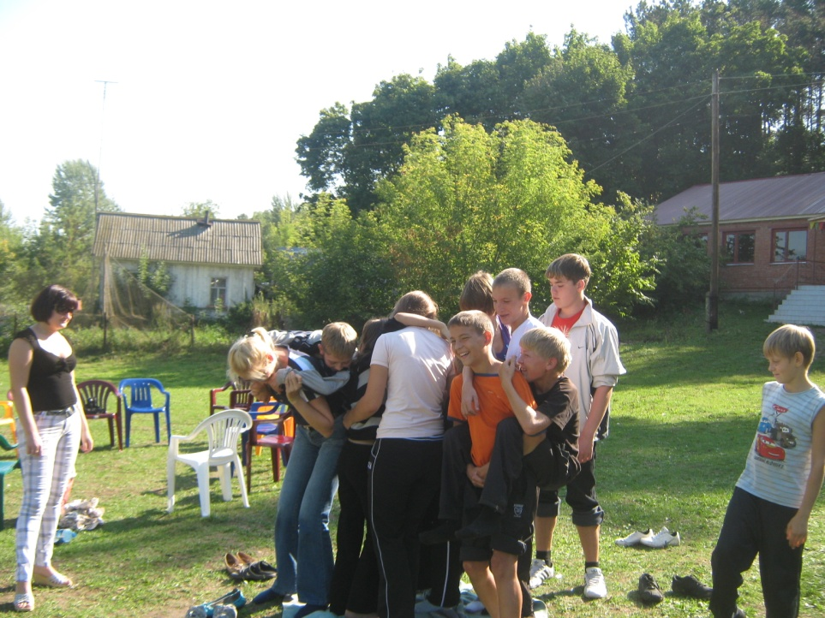
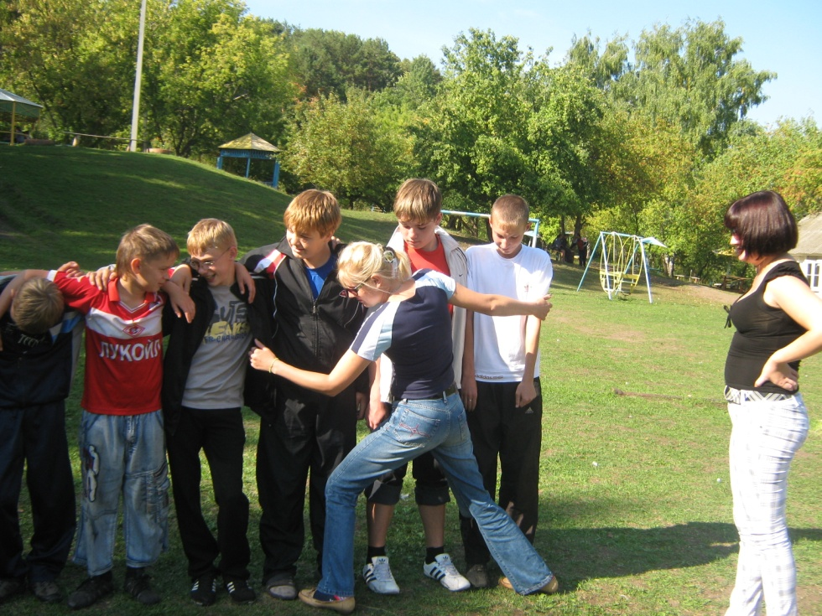
ЛОЛ «Солнышко»

Slide 28
Профилактика правонарушений учащихся
дети из малообеспеченных – 46 детей
неполных – 42 человека
многодетных семей – 24
неблагополучных семей – 13
семей «группы риска» - в них 6 детей

Slide 29
Профилактика правонарушений учащихся
семей, находящихся в социально-опасном положении – 7 детей
семей, находящихся в тяжелой жизненной ситуации – 5 детей
опекаемые дети – 7 человек
дети – инвалиды - 5 человек.

Slide 30
На учете в ПДН
в 2010-2011 учебном году состояло человек 14 детей (5,6%)
в 2011-2012 учебном году - 4 чел. (1,9%) ,
в период с января по март 2012 года сняты с учёта 6 учащихся (2,9%)

Slide 31
На учете в КДН
в 2010-2011 учебном году состояло 4 человека - (1,6%)
2011-2012 учебном году – 1 человек (0,4%)

Slide 32
Учебно-методический фонд составляет 5694 экз. – учебники (Федерального перечня 4870 экз., регионального 824 экз.).

Slide 33
на 1 января 2012 года составляет 6993 экз. В том числе художественной литературы 4451 экз. ( 4403 экз. на русском языке, 48 экз. на татарском языке), и справочной 234 экз. (на русском языке 178 экз., на татарском 56 экз.). Отраслевая литература 2542 экз. (на русском языке 1741 экз., на татарском языке 801 экз.).

Slide 34
Результативность образовательной деятельности
В 2010-2011 учебном году 15 обучающиеся 4 класса в полном объеме выполнили требования к уровню подготовки оканчивающих начальную школу. Из них 8 человек закончили начальную школу на «4» и «5» (53%). Успеваемость обучающихся составила 100%.

Slide 35
В 2010-2011 учебном году выпуск основной средней школы составил 42 учащихся. Учащиеся 9 классов сдавали государственную (итоговую) аттестацию по новой форме по русскому языку (успеваемость 45%, качество 12%) и математике (успеваемость 63%, качество 10%).

Slide 36
В 2010-2011 учебном году 8 человек выпускных классов был допущен к итоговой аттестации. Это учащиеся 12 класса (вечернее форма обучения). Все учащиеся сдали ЕГЭ и получили аттестаты. В этом учебном году выпускаются 15 учащихся 11 класса (дневное обучение) и 8 учащихся 12 класса (вечерняя форма обучения).

Slide 37
В конкурсном движении разного уровня принимало участие 103 учащихся, что составляет 50% от общего количества обучающихся. Из них 65 стали победителями и призерами. В 2011-2012 учебном году собственные проекты, исследовательские работы и презентации учащиеся школы представили на муниципальной научно-практической конференции, из 6 работ 3 стали победителями и призерами.
Результативность участия в олимпиадах, конкурсах, соревнованиях, смотрах

Slide 38
Кадровое обеспечение
На начало 2011-2012 учебного года в школе работает 22 педагога. Школа укомплектована педагогами на 100 %, уроки английского языка ведёт совместитель. 91% педагогов имеют высшее профессиональное образование, 100% педагогов - базовое образование, соответствующее преподаваемым дисциплинам.

Slide 39
Возрастной состав педагогов:

Slide 40
Педагогический стаж педагогов составляет:

Slide 41
Квалификационные категории

Slide 42
Методическая и научно-
исследовательская деятельность

Slide 43
Результативность деятельности образовательного учреждения
школа в 2012 году подтвердила статус «Школа содействующая здоровью» серебряного уровня;
100% педагогов в 2010 году прошли курсовую подготовку по здоровьесберегающим технологиям;
увеличение количества педагогов, имеющих первую квалификационную категорию;
постоянно идёт пополнение материально-технической базы школы.

